Slide 1


省电模式唤醒

Slide 2
省电模式介绍
省电模式配置

Slide 3

省电模式介绍
省电模式的主要目的是降低设备的功耗，通常在依赖电池供电的、资源有限的、需要长期运行的设备中使用。通过减少功耗和延长电池寿命，可以提高设备的稳定性、可靠性和能效性能。
如果电池是3000mAh的容量
假设正常工作模式功耗有50mA，那么该电池可以用
3000mAh / 50mA = 60 h = 2.5天
如果是省电模式，功耗降低为了1mA，那么该电池可以用
3000mAh / 1mA = 3000 h = 125天
Notes:
指的是用3000mA的电流可以持续放电1h。

Slide 4
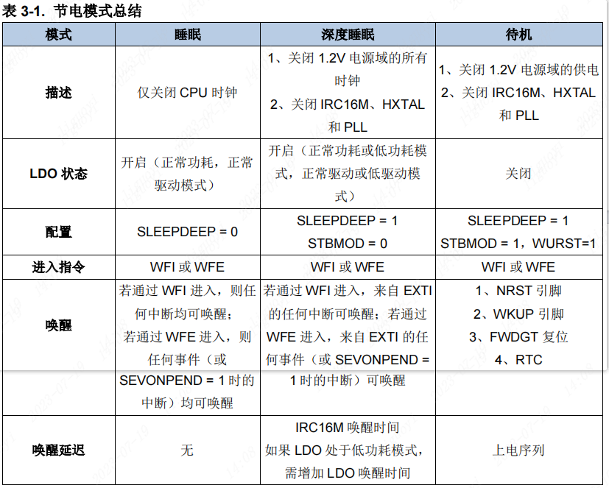
省电模式介绍
GD32F4系列的MCU系统复位或电源复位后，默认处于全功能状态且电源域全部处于供电状态。可以通过三种省电模式可以实现更低的功耗，它们分别是是睡眠模式、深度睡眠模式和待机模式。
在睡眠模式下，仅关闭Cortex®-M4的时钟
在深度睡眠模式下，1.2V 域中的所有时钟全部关闭，IRC16M、HXTAL 及 PLL 也全部被禁用。但是SRAM和寄存器中的内容被保留。刚退出深度睡眠模式时，IRC16M 被选中作为系统时钟。
在待机模式下，整个1.2V域全部停止供电，同时LDO和包括IRC16M、HXTAL 和 PLL 也会被关闭。
Notes:
内核停止了，但是时钟还在给其他外设运行着。
1.2V包括Cortex®-M4内核，时钟总线。我们的外设都是通过时钟总线进行通信的。
WFI:当执行WFI指令时，处理器将进入低功耗模式，等待直到发生中断，如外部中断或定时器中断等。在等待中断期间，处理器会暂停执行，以降低功耗，从而实现省电的效果。一旦发生中断事件，处理器会被唤醒，并继续执行中断服务程序。
WFE:当执行WFE指令时，处理器将进入低功耗模式，并等待事件的发生。与WFI指令不同的是，WFE指令在等待期间，处理器是可以被某些特定的事件唤醒的。这些事件可以是外部中断、数据缓存的加载/存储事件等。一旦发生唤醒事件，处理器将被立即唤醒，并继续执行指令。

Slide 5
02
省电模式操作流程
以板载按键KEY_UP作为唤醒案例

Slide 6
省电模式的操作流程
配置省电模式
void PMU_config(char mode)
{
rcu_periph_clock_enable(RCU_PMU);
switch(mode)
{
case 0:
//睡眠模式
pmu_to_sleepmode(WFI_CMD);
break;
case 1:
//深度睡眠模式
pmu_to_deepsleepmode(PMU_LDO_LOWPOWER, PMU_LOWDRIVER_ENABLE, WFI_CMD);
break;
case 2:
//使用WKUP(PA0)引脚为唤醒引脚，只有待机模式使用到
pmu_wakeup_pin_enable();
//待机模式
pmu_to_standbymode(WFI_CMD);
break;
}
}

Slide 7
谢谢大家
Thank you for your attention
Thank you for your attention

